Slide 1
Анализ рекламных источников мобильной игры
Год: 2022
Выполнил: Михаил Хмелик

Slide 2
Резюме исследования
1. Мы рассмотрели выборку с данными о пользователях с 4 мая по 5 июня (для затрат на рекламу - с 3 по 9 мая). За этот период у нас было 13.5К уникальных пользоваталей и более 135К событий. Эти пользователи пришли к нам из 4 каналов, где мы потратили 7.6К условных единиц денег.
2. Из 13.5К уникальных пользователей 5.8К завершили первый уровень. Большинство (около 2/3) этих игроков прошли уровень через PvP. Остальные игроки завершили `satelite_orbital_assembly`.
3. Хотя затраты по каналам были распеределены почти равномерно, большинство пользователей (около 30%) пришли из Яндекса. Этот канал и YouTube оказались самыми дешвевыми с точки зрения затрт на пользователя (0.4 для YouTube и 0.46 для Яндекса).
4. Мы провели две гипотезы: количество времени в игре от типа победы и колчество построек от источника трафика. В первом случае, игроки провели больше времени в игре, если выиграли через PvE. Во втором случае, количество построек от источника трафика не зависит.
5. В следующей итерации, мы можем пересмотреть наш маркетинг: YouTube и Yandex оказались самыми дешевыми источниками. Через Yandex пришло большинство игроков. Т.к. количество построек не различается от канала привлечения (скорей всего количество времени не отличается тоже), то чтобы повысить ROI нам придется сфокусироваться на сокращении затрат на неэффективные каналы.

Slide 3
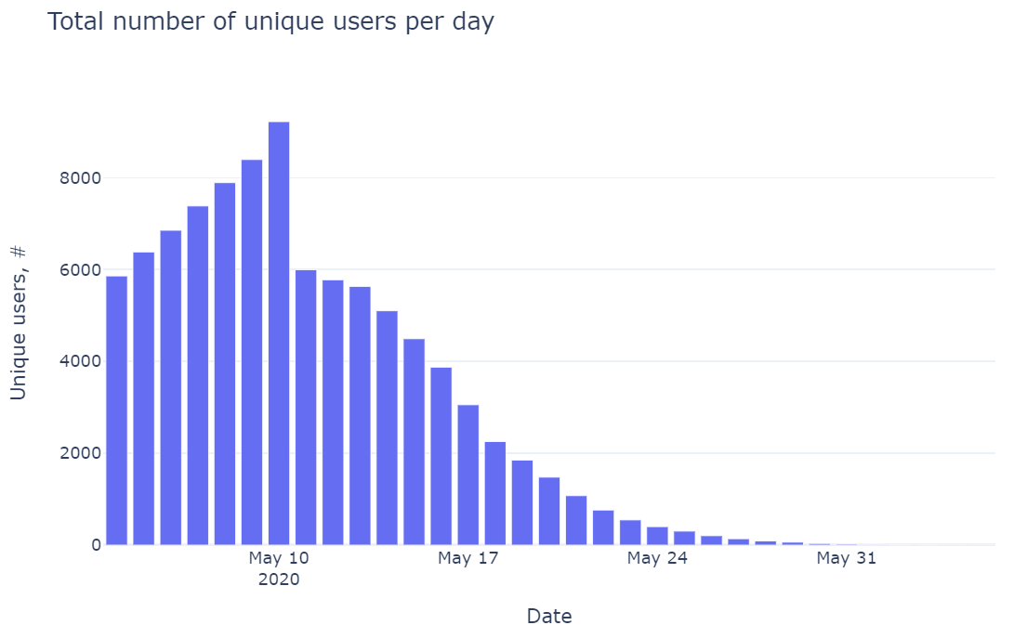
Большинство пользователей были активны в первые 7 дней

Slide 4
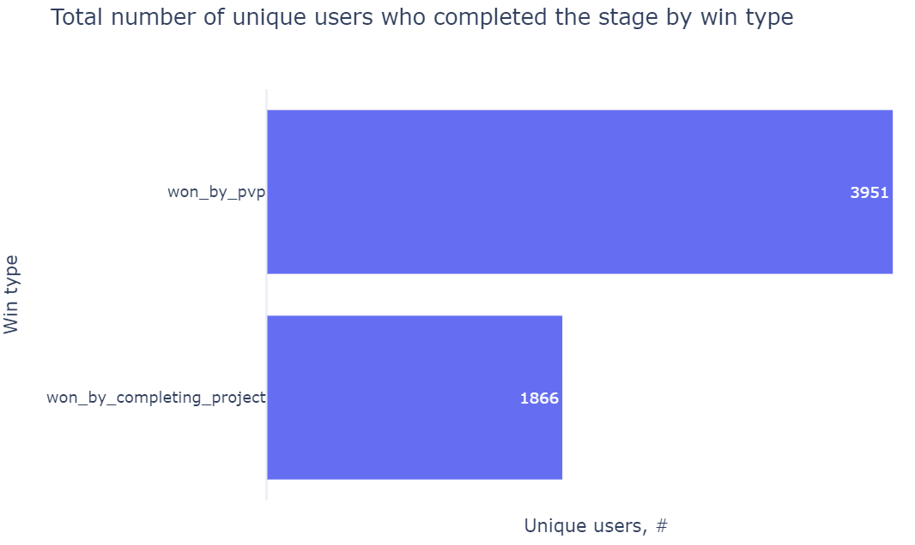
Около 5К пользователей прошли первый уровень

Slide 5
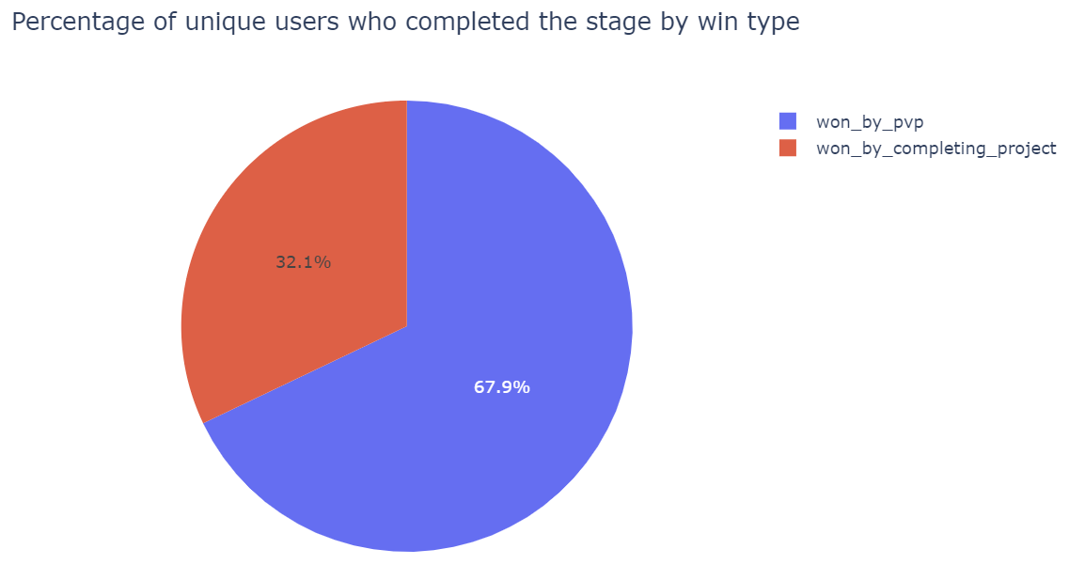
2/3 пользователей победили в PvP

Slide 6
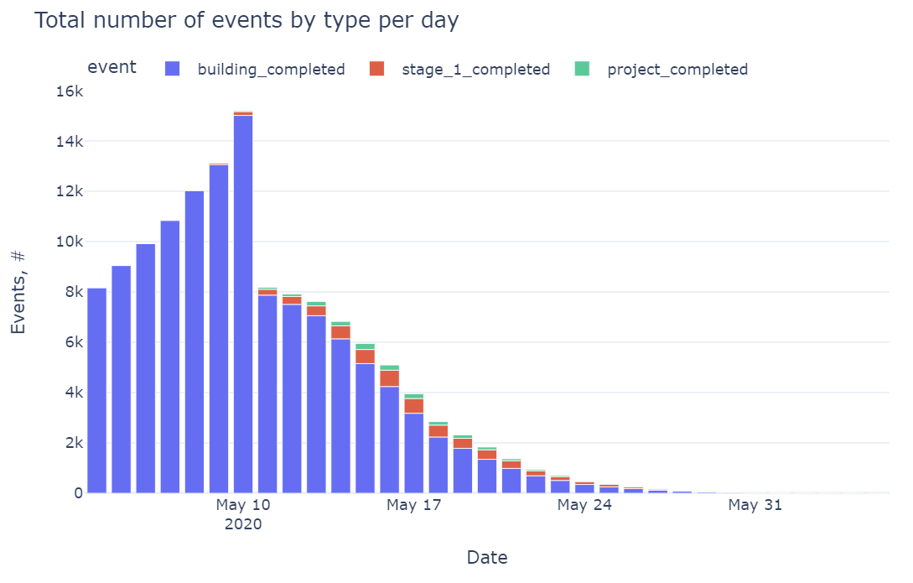
Около 10 мая мы видим первых пользователей, которые закончили уровень

Slide 7
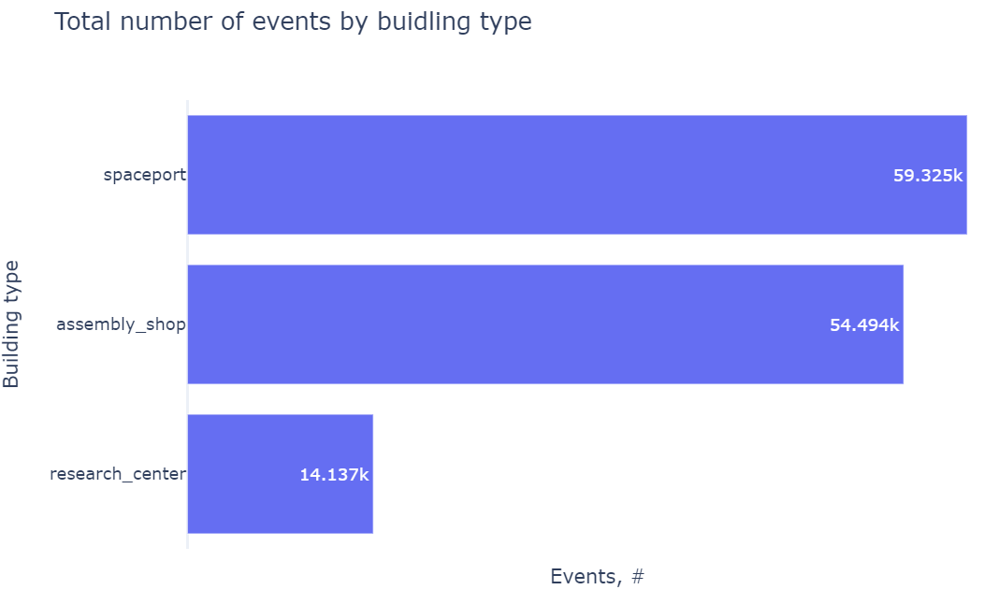
Игроки предпочитают строить космические порты и сборочные цеха

Slide 8
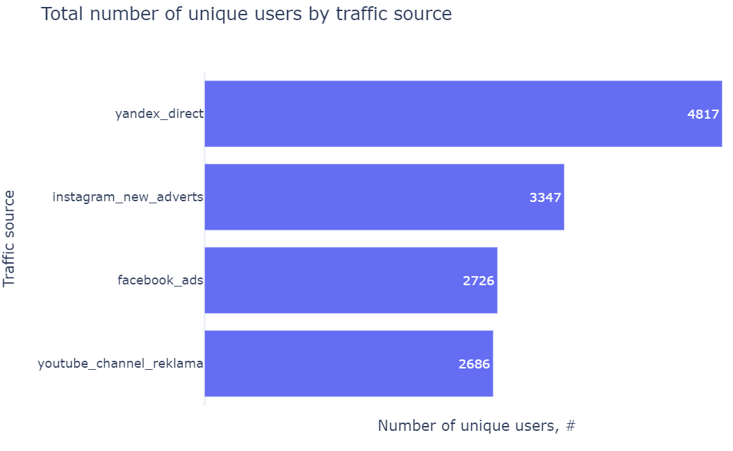
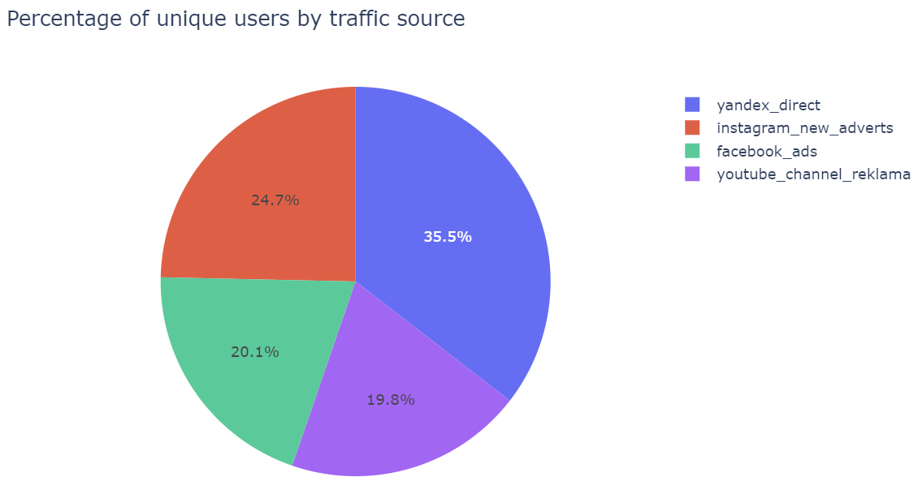
Большинсвто пользователей пришли из Yandex direct

Slide 9
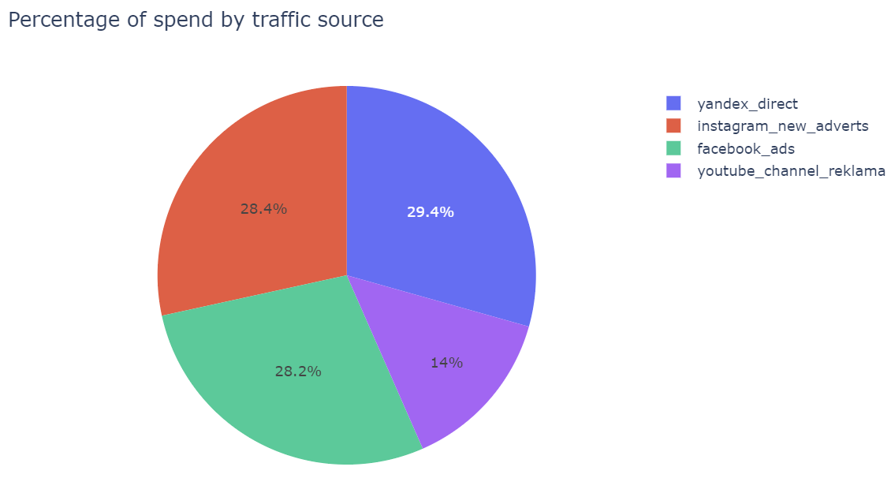
Хотя затраты по каналам были распределены равномерно по каналам

Slide 10
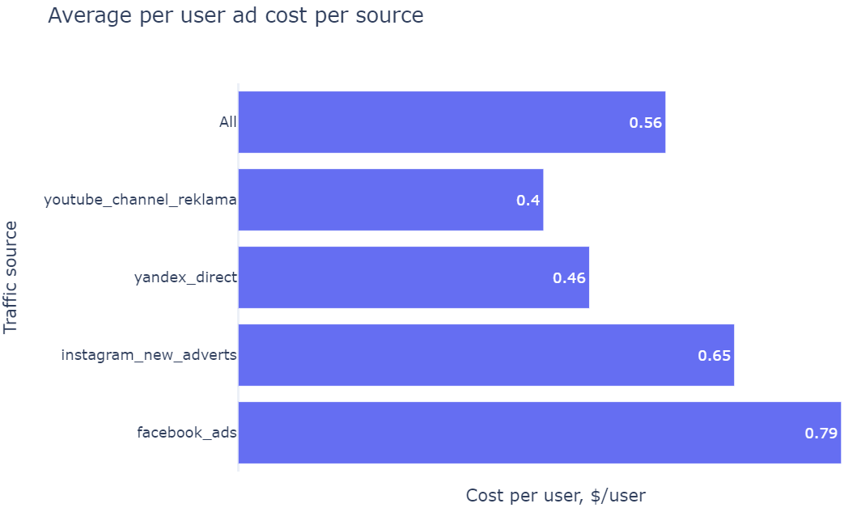
Мы можем пересмотреть маркетинговую стратегию: следует сфокусироваться на YouTube и Yandex

